Slide 1
INGEGNERE
LIBERO PROFESSIONISTA
Come muoversi nel mondo fiscale nell’esercizio della professione

Slide 2

STUDIO BERTONI & PARTNERS
SLIDE A CURA DI:
GIAN LUCA BERTONI
Dottore Commercialista Revisore Contabile
Lo studio opera attraverso la società BCG Srls al cui interno sono presenti: nr. 6 dottori commercialisti senior (con differenti specializzazioni); nr. 2 legali of counsel (civile/penale; contrattualistica); nr. 1 consulente del lavoro of counsel.
L’elevata specializzazione tecnica e la simultanea presenza di differenti professionisti nella medesima struttura permette al cliente di essere seguito in modo altamente qualificato, con tempi di risposta celeri ed a costi particolarmente competitivi, generalmente di circa il 20% inferiori rispetto alle tariffe medie presenti sul mercato.
La struttura da diversi anni ha sviluppato convenzioni con primari Ordini Professionali e con primari Sindacati ed Enti Nazionali, seguendo in modo specialistico il segmento dei liberi professionisti nei seguenti servizi: contabile, fiscale, societario, giuslavoristico e giuridico/contrattuale.

Slide 3
I SERVIZI DEL NOSTRO STUDIO PER IL PROFESSIONISTA:
In convenzione con il Suo Ordine professionale, lo Studio Bertoni&Partners, offre un primo consulto sui temi fiscali gratuitamente ed a tariffe di favore per gli iscritti (o futuri iscritti) all’Ordine i seguenti
servizi:
consulenza in fase di apertura p.iva sulla scelta della corretta forma giuridica (ditta individuale, società, studio associato, associazione) e sul regime fiscale più opportuno PRIMO CONSULTO GRATUITO ;
assistenza per le varie pratiche di apertura p.iva ;
assistenza , consulenza e redazione per elaborazione business plan;
assistenza per la tenuta contabile ed elaborazione ed invio telematico dichiarativi;
redazione di pareri sui temi fiscali, societari, contabili e redazione di interpelli;
consulenza ed assistenza in tema di contenzioso fiscale e rappresentanza in commissione tributaria;
consulenza in tema di contributi a fondo perduto;
consulenza in tema di pianificazioni fiscali in un ottica di riduzione del carico fiscale.

Slide 4
TEMATICHE WEBINAR
Prestazione occasionale: definizione giuridica, fiscalità , requisiti
Apertura p.iva: requisiti, adempimenti, tempistiche
La previdenza: iscrizione, agevolazioni, adempimenti annuali, et al.
Regimi fiscali adottabili dal lavoratore autonomo:
    Regime forfettario
    Regime ordinario di contabilità semplificata

Slide 5
INTRODUZIONE ALLA PROFESSIONE
L’inizio di una attività lavorativa comporta per il libero professionista la scelta della modalità con cui svolgere la professione, e il relativo regime fiscale.
Questa presentazione ha lo scopo di identificare le principali problematiche e ostilità che il tema fiscale presenta al professionista che decide di intraprendere la propria attività.
Primi passi da compiere:
Iscrizione all’Ordine professionale;
Iscrizione alla cassa previdenziale: INARCASSA;
Scelta del regime fiscale.

Slide 6

ISCRIZIONE ALL’ALBO PROFESSIONALE
Per effettuare l’iscrizione all’ Ordine professionale occorre il previo superamento dell’esame di abilitazione.
I professionisti iscritti in Albi ed elenchi riconosciuti hanno anche l’obbligo di dotarsi di una casella di posta elettronica certificata (c.d. PEC).

Slide 7
ISCRIZIONE ALLA INARCASSA
L'iscrizione alla INARCASSA è obbligatoria per tutti gli iscritti agli albi professionali degli ingegneri ed architetti che esercitano la libera professione anche senza carattere di continuità ed esclusività.
L'esercizio della professione si presume per tutti gli iscritti all'Albo fino a prova contraria .

Slide 8
ALCUNE NOTE:
ISCRIZIONE GESTIONE SEPARATA INPS
L’art. 7 dello Statuto INARCASSA dispone che gli ingegneri e gli architetti iscritti a forme di previdenza obbligatorie in dipendenza di un rapporto di lavoro subordinato o comunque di altra attività esercitata (come per esempio un’attività commerciale o artigiana) siano esclusi dall’iscrizione a INARCASSA.
L’esclusione dall’iscrizione a INARCASSA comporta che l’ingegnere o l’architetto non debba versare né il contributo soggettivo né il contributo di maternità, in quanto il loro versamento è previsto solo in caso di iscrizione alla cassa in parola (artt. 4 e 6 del Regolamento generale di previdenza). Tuttavia, nell’ipotesi in cui permane l’iscrizione all’Albo degli Ingegneri o all’Albo degli Architetti, ingegneri e architetti devono pagare il contributo integrativo (art. 5 del Regolamento).
Ai sensi dell’art. 2 comma 26 della L. 335/95 , dell’art. 6 del DM 2 maggio 1966 n. 281 e dell’art. 18 comma 12 DL 98/2011, chi non è tenuto al versamento del contributo soggettivo (pur svolgendo attività professionale), per la contemporanea iscrizione ad altra forma di previdenza obbligatoria, contestuale allo svolgimento della professione, rientra nell’ambito applicativo della Gestione separata INPS.

Slide 9
LA CONTRIBUZIONE INARCASSA
I contributi dovuti alla INARCASSA sono:
il contributo soggettivo, è obbligatorio per gli iscritti ad Inarcassa ed è calcolato in misura percentuale sul reddito professionale netto dichiarato ai fini I.R.P.E.F., per l’intero anno solare di riferimento, indipendentemente dal periodo di iscrizione intervenuto nell’anno;
il contributo integrativo, è obbligatorio per i professionisti iscritti all’albo professionale e titolari di partita IVA (individuale, associativa e societaria) e per le società di Ingegneria/Architettura ed è calcolato in misura percentuale sul volume di affari professionale dichiarato ai fini IVA;
il contributo di maternità/paternità, è obbligatorio per tutti gli iscritti Inarcassa;
il contributivo facoltativo, è un contributo volontario calcolato in base ad una aliquota modulare applicata sul reddito professionale netto. Rappresenta una delle importanti novità introdotte dal Regolamento Generale di Previdenza.

Slide 10
CONTRIBUTO SOGGETTIVO
La percentuale da applicare sul reddito professionale netto è pari a 14,5% sino a € 142.650,00 per il reddito 2024 da dichiarare nel 2025. È comunque previsto un contributo minimo, da corrispondere indipendentemente dal reddito professionale dichiarato, il cui ammontare varia annualmente in base all’indice annuale ISTAT. Per l’anno 2025 è pari a € 2.750,00.
Nota bene: A partire dal 01/01/2021 il contributo soggettivo minimo è dovuto per intero dagli iscritti pensionati di Inarcassa, fatta eccezione per i pensionati di invalidità Inarcassa e per i pensionati percettori dell’assegno per figli con disabilità grave erogato dall’Associazione, che dovranno il contributo nella misura del 50% (art. 4.3 Regolamento Generale Previdenza
Il contributo minimo è frazionabile in dodicesimi in relazione ai mesi solari di iscrizione. La quota minima mensile è dovuta anche per un solo giorno di iscrizione nel mese solare.
Il contributo soggettivo è interamente deducibile ai fini fiscali.

Slide 11
CONTRIBUTO INTEGRATIVO
La percentuale di calcolo è pari al 4% del volume di affari IVA prodotto nell’anno solare, al netto delle fatture emesse relative a prestazioni estere (modifica regolamentare del 7/8/2014); è ripetibile nei confronti del committente della prestazione.
È previsto un contributo minimo, da corrispondere indipendentemente dal volume di affari IVA dichiarato, il cui ammontare varia annualmente in base all’indice annuale ISTAT. Per l’anno 2025 è pari a € 835,00.
Nota bene: A partire dal 01/01/2021 il contributo integrativo minimo è dovuto per intero dagli iscritti pensionati di Inarcassa, fatta eccezione per i pensionati di invalidità Inarcassa e per i pensionati percettori dell’assegno per figli con disabilità grave erogato dall’Associazione che dovranno il contributo nella misura del 50% (art. 4.3 Regolamento Generale Previdenza).
Il contributo minimo è frazionabile in dodicesimi in relazione ai mesi solari di iscrizione. La quota minima mensile è dovuta anche per un solo giorno di iscrizione nel mese solare.
Il contributo integrativo non è assoggettabile all’IRPEF e non concorre alla formazione del reddito professionale. Per contro NON è deducibile fiscalmente.

Slide 12
Contributo integrativo: novità
Il contributo integrativo minimo è deducibile a fini fiscali nei seguenti casi:
integralmente, se il volume d'affari professionale prodotto nell'anno di riferimento è pari a zero;
per la quota parte non suscettibile di rivalsa sul committente, se il 4% del volume d'affari professionale prodotto nell'anno di riferimento è inferiore al valore del contributo minimo.
Ad esempio:
Contributo integrativo minimo 2024 pari a € 815 e volume d'affari professionale IVA prodotto nel 2024 pari a:
zero, è deducibile l'intero contributo integrativo minimo;
€ 10.000, la contribuzione integrativa suscettibile di rivalsa sul committente è pari a € 400, quindi è deducibile l'importo di € 415 (815-400);
€ 25.000, la contribuzione integrativa suscettibile di rivalsa sul committente è pari a € 1.000, tale importo è superiore al contributo minimo che non è quindi deducibile a fini fiscali.

Slide 13
CONTRIBUTO DI MATERNITA’/PATERNITA’
A partire dal 2018 nel contributo di maternità/paternità è compresa la quota per la copertura economica della nuova indennità di paternità entrata in vigore dal 01/01/2018.
Il contributo, ora denominato “di maternità/paternità ”, deve essere versato, insieme ai minimi soggettivo e integrativo, in due rate il 30 giugno e il 30 settembre di ogni anno.
Per l'anno 2025 ammonta ad € 72,00 (€ 36,00 da corrispondere con la prima rata dei minimi).
Il contributo è frazionabile in dodicesimi in relazione agli effettivi mesi di iscrizione ed è interamente deducibile ai fini fiscali.

Slide 14
CONTRIBUTO SOGGETTIVO FACOLTATIVO
A decorrere dal 1/1/2013 l'iscritto può versare un contributo soggettivo facoltativo in aggiunta a quello obbligatorio .
Si tratta di una contribuzione volontaria che offre la possibilità di incrementare il montante contributivo e conseguentemente l’ammontare delle prestazioni pensionistiche.
L’importo che l’iscritto può versare è calcolato in base ad un’aliquota modulare compresa tra l’1% e l'8,5%, applicata sul reddito professionale netto dichiarato ai fini IRPEF: sul reddito 2024 da dichiarare nel 2025, da un minimo annuo ed infrazionabile pari ad € 250,00 fino ad un massimo di € 12.372,00.

Slide 15
QUANDO VERSARE?
I contributi minimi soggettivo e integrativo ed il contributo di maternità devono essere versati nell’anno di riferimento, in due rate di pari importo - 30 giugno e 30 settembre - oppure in sei rate bimestrali di pari importo. Nel caso della rateizzazione bimestrale* il pagamento delle rate avviene esclusivamente tramite sistema SDD (Sepa direct debit).
Il conguaglio del contributo soggettivo ed integrativo ed il contributo facoltativo sono determinati, l'anno successivo a quello di riferimento, con la presentazione della comunicazione telematica del reddito professionale e del volume di affari e devono essere corrisposti entro il 31 dicembre dell'anno di presentazione della dichiarazione dei redditi (ad esempio: il conguaglio 2024 dovrà essere versato entro il 31 dicembre 2025).
In alternativa, il versamento del conguaglio annuale può avvenire in tre rate con scadenza marzo, luglio e novembre dell’anno successivo a quello di presentazione della dichiarazione dei redditi, ad un tasso di interesse dell’1,5% senza acconto (ad esempio: il conguaglio 2024 potrà essere versato a marzo, luglio, novembre 2025). La richiesta di rateazione dovrà pervenire unitamente alla presentazione della dichiarazione o tramite l'applicativo su Inarcassa on line entro il 30 novembre, e il pagamento delle rate sarà possibile esclusivamente tramite sistema SDD.

Slide 16
*Come rateizzare in sei rate
Gli iscritti e pensionati Inarcassa che desiderano rateizzare gli importi in sei rate, senza applicazione di interessi dilatori, devono inoltrare richiesta entro il 31 gennaio esclusivamente in via telematica, tramite l’apposita funzione disponibile nel menù laterale di Inarcassa On Line alla sezione "Agevolazioni > Rateazione bimestrale contributi minimi”.
La scadenza della prima rata è stabilita al 28 febbraio e l’ultima al 31 dicembre dell’anno di riferimento.

Slide 17
COME VERSARE?
BOLLETTINO MAV: che viene messo a disposizione su «Inarcassa Online»
MODELLO F24: dal 1° giugno 2020, è possibile accedere al sistema di versamento unitario che, attraverso il Modello F24, consente di utilizzare i crediti d’imposta per il pagamento dei contributi dovuti a Inarcassa.
TRAMITE SSD: Il pagamento deve avvenire invece obbligatoriamente tramite SDD (Sepa direct debit) nel caso di rateizzazione dell’importo del conguaglio annuale, del contributo minimo in sei rate bimestrali e, dall'8 maggio 2019, degli importi rateizzati per sanare posizioni irregolari attraverso l’accertamento con adesione (ACA) e il ravvedimento operoso (ROP).
INARCASSA CARD: I titolari di Inarcassa Card possono procedere al versamento dei contributi direttamente on line senza commissioni tramite la carta di credito, con la linea dedicata ai versamenti Inarcassa, su cui può essere attivata anche l’opzione di rimborso rateale.

Slide 18
BENEFICI PER I GIOVANI ISCRITTI
I giovani ingegneri/architetti che si iscrivono o che si reiscrivono ad Inarcassa prima di aver compiuto i trentacinque anni di età beneficiano della riduzione contributiva per cinque anni a partire dall'anno di prima iscrizione a prescindere dal mese (ad esempio in caso di iscrizione il 30/05/2021 la riduzione avrà effetto fino al 31/12/2025 e i minimi 2026 saranno dovuti interamente) e comunque non oltre il trentacinquesimo anno di età.
Contributo soggettivo:
contributo minimo: riduzione ad 1/3 (€ 917,66 nel 2025);
contributo percentuale: riduzione dell'aliquota di calcolo dal 14,50% al 7,25%.
Contributo integrativo:
contributo minimo: riduzione ad 1/3 (€ 278,33 nel 2025);
contributo percentuale: nessuna riduzione.

Slide 19
ALTRE AGEVOLAZIONI: PER CHI VOLESSE EVITARE I MINIMALI
Si può evitare il versamento dei minimali per massimo 5 anni (anche non consecutivi) se si prevedono redditi da partita IVA per il 2025 inferiori ad Euro 18.966,00 (importo che può variare ogni anno) e l’ingegnere/architetto fa apposita richiesta telematica entro il 31/05 di ogni anno in cui ritiene di avere il requisito e ritiene di non voler versare il minimale.
In caso l’iscrizione ad INARCASSA fosse avvenuta dopo il 31/05 si hanno 30 giorni di tempo dalla notifica di iscrizione per fare detta richiesta.
Quanto sopra NON vale per coloro che hanno già apposite riduzioni:
Pensionati
Under 35 anni

Slide 20
COMUNICAZIONE ANNUALE OBBLIGATORIA
La comunicazione obbligatoria è una dichiarazione personale da presentare annualmente, entro il 31 ottobre dell’anno successivo a quello di riferimento, obbligatoriamente tramite Inarcassa On line ad Inarcassa relativamente all’ammontare del reddito professionale IRPEF e del volume d’affari IVA.
Sono obbligati a presentare la comunicazione:
- Tutti i professionisti iscritti a Inarcassa anche se le dichiarazioni fiscali sono pari a zero o in perdita;
- Tutti i professionisti non iscritti a Inarcassa ma iscritti agli Albi, titolari di partita IVA, a prescindere dal codice di attività, per l’intero anno solare o per parte di esso. L’obbligo della comunicazione sussiste anche se il reddito professionale o il volume di affari è pari a zero o in perdita;
- Gli eredi dei professionisti deceduti.

Slide 21
RIEPILOGO PRINCIPALI SCADENZE INARCASSA:
30/06 I° RATA MINIMALI
30/09 II RATA MINIMALI
31/10 DICHIRAZIONE DATI REDDITUALI
31/12 VERSAMENTO EVENTUALE SALDO
31/05 RICHIESTA DEROGA AL VERAMENTO DEI MINIMALI SE REDDITO INFERIORE a 18.966,00 (importo che varia ogni anno)
31/01 richiesta rateazione minimali in 6 rate bimestrali (invece delle due al 30/06 e 30/09). In questo caso la prima rata scadrà al 28/02 e l’ultima al 31/12 (le restanti 4 alla scadenza di ogni bimestre)

Slide 22

SCELTA DEL REGIME FISCALE
L’attività di ingegnere/architetto può essere esercitata:
Alle dipendenze di terzi studi (Ingegnere/architetto dipendente)
  L’esercizio della professione con un contratto di lavoro subordinato, produce fiscalmente un reddito da lavoro dipendente, tassato alla fonte dal sostituto d’imposta/datore di lavoro (artt. 49, 50 e 51 Tuir).
In qualità di libero professionista, anche in forma associata (Libero professionista/Studio associato). In questo caso occorrerà:
  Presentare all’Agenzia delle Entrate, entro 30 giorni dall’inizio dell’attività, apposita dichiarazione per l’assegnazione del numero di Partita Iva.
  Scegliere il regime contabile e fiscale che si intende adottare (tale scelta è modificabile di anno in anno):
    Il regime forfettario;
    Il regime ordinario.

Slide 23
REGIME FORFETTARIO
È un regime fiscale agevolato, destinato alle persone fisiche esercenti attività d’impresa, arti o professioni.
La Legge di Bilancio 2020 ha apportato alcune modifiche, tutt’ora in vigore, alla disciplina, introducendo, tra l’altro, un nuovo requisito di accesso, una nuova causa di esclusione e un sistema di premialità per incentivare l’utilizzo della fatturazione elettronica.
Le condizioni di accesso andranno verificate anno per anno per permanere in tale regime.

Slide 24
REQUISITI DI ACCESSO
Accedono al regime forfettario i contribuenti che nell’anno precedente hanno contemporaneamente:
conseguito ricavi o percepito compensi, ragguagliati ad anno, non superiori a 85.000 euro (se si esercitano più attività, contraddistinte da codici Ateco differenti, occorre considerare la somma dei ricavi e dei compensi relativi alle diverse attività esercitate);
sostenuto spese per un importo complessivo non superiore a 20.000 euro lordi (non ragguagliati ad anno) per lavoro accessorio, lavoro dipendente e compensi a collaboratori, anche a progetto, comprese le somme erogate sotto forma di utili da partecipazione agli associati con apporto costituito da solo lavoro e quelle corrisposte per le prestazioni di lavoro rese dall’imprenditore o dai suoi familiari. NOTE: non rilevano eventuali compensi erogati a prestatori occasionali
Anche chi inizia un’attività può accedere al regime forfetario, comunicando nella relativa dichiarazione ai fini Iva di presumere la sussistenza dei requisiti.

Slide 25
CAUSE DI ESCLUSIONE
Non possono accedere al regime forfetario:
le persone fisiche che si avvalgono di regimi speciali ai fini Iva o di regimi forfetari di determinazione del reddito;
i non residenti, ad eccezione di coloro che risiedono in uno degli Stati membri dell’Unione europea o in uno Stato aderente all’Accordo sullo Spazio economico europeo che assicuri un adeguato scambio di informazioni e che producono in Italia almeno il 75% del reddito complessivamente realizzato;
i soggetti che effettuano, in via esclusiva o prevalente, operazioni di cessione di fabbricati o porzioni di fabbricato, di terreni edificabili o di mezzi di trasporto nuovi;
gli esercenti attività d’impresa, arti o professioni che partecipano contemporaneamente a società di persone, associazioni professionali o imprese familiari ovvero che controllano direttamente o indirettamente società a responsabilità limitata o associazioni in partecipazione, le quali esercitano attività economiche direttamente o indirettamente riconducibili a quelle svolte individualmente;
le persone fisiche la cui attività sia esercitata prevalentemente nei confronti di datori di lavoro con i quali sono in corso rapporti di lavoro o erano intercorsi rapporti di lavoro nei due precedenti periodi d’imposta ovvero nei confronti di soggetti direttamente o indirettamente riconducibili a tali datori di lavoro, fatta eccezione per chi inizia una nuova attività dopo aver svolto il periodo di pratica obbligatoria ai fini dell’esercizio di arti o professioni;
coloro che nell’anno precedente hanno percepito redditi di lavoro dipendente e/o assimilati di importo superiore a 30.000 euro, tranne nel caso in cui il rapporto di lavoro dipendente nell’anno precedente sia cessato (sempre che in quello stesso anno non sia stato percepito un reddito di pensione o un reddito di lavoro dipendente derivante da un altro rapporto di lavoro).

Slide 26

ATTENZIONE
il regime forfetario cessa di avere efficacia a partire dall’anno successivo a quello in cui viene meno anche uno solo dei requisiti di accesso ovvero si verifica una delle cause di esclusione

Slide 27
REGIME FORFETTARIO
Semplificazioni e Agevolazioni
Il regime forfettario permette di usufruire di una serie di semplificazioni e agevolazioni tra cui:
Esonero della tenuta delle scritture contabili, sia ai fini IVA che reddituali;
Non assoggettamento ad IVA delle operazioni attive e indetraibilità dell’IVA sugli acquisti;
Esonero: dalle 4 liquidazioni periodiche IVA (e relativi eventuali versamenti IVA), dalla dichiarazione annuale IVA e dal versamento dell’acconto IVA del 27/12;
Non assoggettamento a ritenuta alla fonte dei compensi;
Non assunzione della qualifica di sostituto d’imposta;
Esclusione dall’IRAP;
Esclusione dagli ISA;
Reddito determinato forfettariamente attraverso l’applicazione di un coefficiente di reddittività ai compensi percepiti (conseguente irrilevanza dei costi/spese);
Applicazione dell’ imposta sostitutiva è ridotta al 5% per i primi cinque anni di attività in presenza di determinati requisiti:

Slide 28
REGIME FORFETTARIO
Semplificazioni e Agevolazioni
L’imposta sostitutiva è ridotta al 5% per i primi cinque anni di attività in presenza di determinati requisiti:
il contribuente non ha esercitato, nei tre anni precedenti, attività artistica, professionale o d’impresa, anche in forma associata o familiare;
l’attività da intraprendere non costituisce, in nessun modo, mera prosecuzione di altra precedentemente svolta sotto forma di lavoro dipendente o autonomo, escluso il caso del periodo di pratica obbligatoria ai fini dell’esercizio di arti o professioni;
se viene proseguita un’attività svolta in precedenza da altro soggetto, l’ammontare dei relativi ricavi e compensi realizzati nel periodo d’imposta precedente quello di riconoscimento del beneficio non supera il limite che consente l’accesso al regime.

Slide 29
REGIME FORFETTARIO
Obblighi
I contribuenti che applicano il regime forfettario hanno l’obbligo di:
Numerare e conservare le fatture di acquisto e le bollette doganali;
Certificare i corrispettivi;
Integrare le fatture per le operazioni di cui risultano debitori d’imposta con l’indicazione dell’aliquota e della relativa imposta, da versare entro il 16 del mese successivo;
Fatturazione elettronica, cioè in formato XML, per tutti dal 01/01/2024.

Slide 30
REGIME FORFETTARIO
Determinazione del reddito
Per i professionisti che aderiscono a questo regime, il reddito è calcolato:
Applicando ai compensi percepiti un coefficiente di redditività differenziato a seconda dell’attività esercitata, che per gli ingegneri/architetti è pari al 78%;
Sottraendo i contributi previdenziali, direttamente deducibili (cioè il contributo soggettivo e maternità per chi versa ad INARCASSA ed i contributi versati in gestione separata INPS per chi dovesse versare a tale ente di previdenza);
Applicando sul reddito così calcolato l’imposta sostitutiva del 15% (o del 5%).

Slide 31
REGIME FORFETTARIO
Emissione della fattura
Tutti contribuenti con p.iva dall’anno 2024 hanno obbligo di emissione fattura in formato XML (cosiddetta «fattura elettronica»). La fattura elettronica può essere emessa utilizzando il portale di agenzia entrate, gratuitamente, oppure utilizzando software privati che normalmente offrono varie funzionalità aggiuntive oltre all’emissione e rendono la procedura molto più rapida e semplificata.
Una volta emessa la fattura elettronica si consiglia l’invio in formato PDF al committente, come copia di cortesia. NOTE: la fattura finchè non viene trasmessa allo SDI di agenzia delle entrate è fiscalmente e giuridicamente inesistente. NOTE2: per chi a come clienti persone fisiche private la copia di cortesia è sempre necessaria in quanto il privato cittadino quasi sempre non ha gli strumenti per accedere in agenzia delle entrate e prelevarla.
La fattura dovrà avere le seguenti caratteristiche:
Data e numero progressivo;
Dati identificativi del professionista;
Dati identificativi del cliente;
Natura dei servizi formanti oggetto dell’operazione;
Ammontare della prestazione eseguita;
Riferimenti dell’IVA (escluso, imponibile, forfettario).
Le fatture di importo superiore a € 77,47 devono assolvere l’imposta di bollo.

Slide 32
REGIME FORFETTARIO
Pagamenti imposta di bollo
Con l’avvento della fatturazione elettronica, la marca da bollo per va assolta a mezzo F24 trimestralmente.
Se la scadenza per il pagamento dell’imposta di bollo è un giorno festivo, viene slittata al primo giorno lavorativo successivo.
Se l’importo dovuto complessivamente per il 1° e 2° trimestre non supera i 5.000,00 euro, il versamento potrà essere eseguito anch'esso entro il 30 novembre.
(*) se l’importo dovuto per il primo trimestre non supera 5.000 euro, il versamento può essere eseguito entro il 30 settembre.
(**) se l’importo dovuto complessivamente per il primo e secondo trimestre non supera 5.000 euro, il versamento può essere eseguito entro il 30 novembre.
Periodo di riferimento | Scadenza versamento imposta di bollo
1° trimestre | 31 maggio (*) (**)
2° trimestre | 30 settembre (**)
3° trimestre | 30 novembre
4° trimestre | 28 febbraio n+1

Slide 33
REGIME FORFETTARIO
Pagamenti imposta di bollo – altre note
I codici tributo da utilizzare, distinti in relazione al periodo di competenza, sono i seguenti:
2521 - Imposta di bollo sulle fatture elettroniche - primo trimestre
2522 - Imposta di bollo sulle fatture elettroniche - secondo trimestre
2523 - Imposta di bollo sulle fatture elettroniche - terzo trimestre
2524 - Imposta di bollo sulle fatture elettroniche - quarto trimestre
NOTE: per chi emette meno di 2.500 fatture all’anno va pagata al più tardi, senza sanzioni, entro il 30/11 per i primi tre trimestri ed entro il 28/02/n+1 per il quarto trimestre
NOTE2: nel caso si versasse, perché si rispettano i requisiti al 30/11 i primi tre trimestri, occorrerà indicare in F24 i codici tributo dei rispettivi trimestri per i quali si esegue il versamento.

Slide 34
REGIME FORFETTARIO
Conservazione fatture elettroniche
Le fatture elettroniche vanno conservate nel formato originario, XML, dando un apposito comando nel sito di agenzia delle entrate e la conservazione durerà 3 anni, poi va rinnovata.
Il non effettuare la conservazione comporta una sanzione equiparabile alla mancata esibizione dei libri, delle scritture contabili e dei documenti fiscali in base a quanto stabilito dall’ex art. 52 del DPR n. 633/72, con una sanzione pecuniaria che varia da € 1.000 a € 8.000 ai sensi dell’art. 9 primo comma del decreto legislativo 471/1997.
Inoltre, non ottemperando alla conservazione, in caso di accertamento, il contribuente non potrà esibire i documenti non conservati a norma.
Per provvedere in autonomia dovrete accendere all’ area riservata di agenzia entrate e fleggare l’ apposito comando.
Per essere supportati gratuitamente consigliamo di contattare il numero verde di agenzia delle entrate dedicato alle fatture elettroniche operativo ogni giorno dalle 8.00 alle 20.00 ed il sabato dalle 8.00 alle 14.00 TEL : 800 299 940.

Slide 35
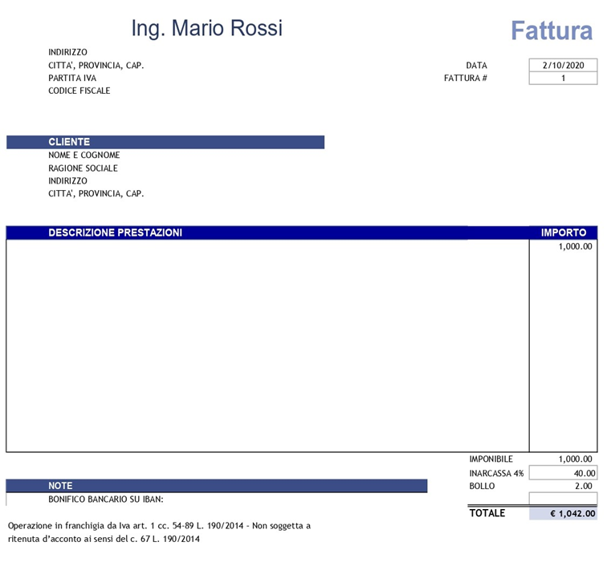
REGIME FORFETTARIO
Esempio Fattura
Note: La risposta all’interpello numero 428 del 12 agosto 2022 da parte di Agenzia delle Entrate ha affermato che se il bollo da 2,00 euro sulla fattura è addebitato al cliente, tale valore rientra nel reddito del professionista quindi costituisce base imponibile sia sul conteggio della Contributo Previdenziale sia base imponibile ai fini delle imposte sul reddito.

Slide 36
USCITA DAL REGIME FORFETTARIO
La Legge di bilancio 2023 ha previsto, con effetto a partire dal 1/01/2023:
1. l’innalzamento da €. 65.000 ad €. 85.000 della soglia riferita al volume di ricavi per l’accesso/permanenza al regime forfetario
2. l'introduzione di una disposizione «antielusione»
In relazione a quest'ultima, al fine di evitare utilizzi impropri del regime agevolato, è previsto che:
-se i ricavi/compensi incassati superano la soglia di €. 100.000: il regime cessa di essere applicabile dallo stesso anno, con la conseguenza che si rientra immediatamente nel regime ordinario (decadenza retroattiva)
-se si supera la soglia di €. 85.000 ma non quella di €. 100.000: il regime il regime forfetario cessa di essere applicabile dall'anno successivo allo "sforamento" (fuoriuscita dall'anno successivo).

Slide 37
RICAVI E COMPENSI 2024
€ 85.000 | € 95.000 | € 105.000
FORFETTARIO 2024 | FORFETTARIO 2024 | NO FORFETTARIO 2023
FORFETTARIO 2025 | NO FORFETTARIO 2025 | NO FORFETTARIO 2024

Slide 38
REGIME ORDINARIO
Nel regime di tassazione ordinario esistono due possibili regimi contabili:
La contabilità semplificata: regime naturale dei professionisti che non rientrano nel regime forfettario, qualunque sia il volume d’affari. E’ obbligatorio tenere:
  Registri delle fatture di vendita e di acquisto;
  Registro degli incassi e pagamenti.
  La contabilità ordinaria: regime facoltativo che si può adottare in modo vincolante per tre anni. E’ obbligatorio tenere:
    Registri fatture di vendita e di acquisto;
    Registro dei movimenti finanziari.

Slide 39
REGIME ORDINARIO
Determinazione del reddito
Il reddito del professionista è calcolato, dalla differenza tra Ricavi e Costi.
Sono assoggettati a tassazione tutti i compensi conseguiti nell’esercizio, al netto delle spese e delle quote di ammortamento deducibili, nonché dei contributi previdenziali e assistenziali pagati dal professionista nel corso del medesimo esercizio.
Il reddito professionale imponibile è dato, pertanto, dalla differenza tra i compensi percepiti e le spese sostenute nell’anno, purché inerenti all’attività professionale.
REDDITO
COMPENSI INCASSATI
COSTI SOSTENUTI

Slide 40

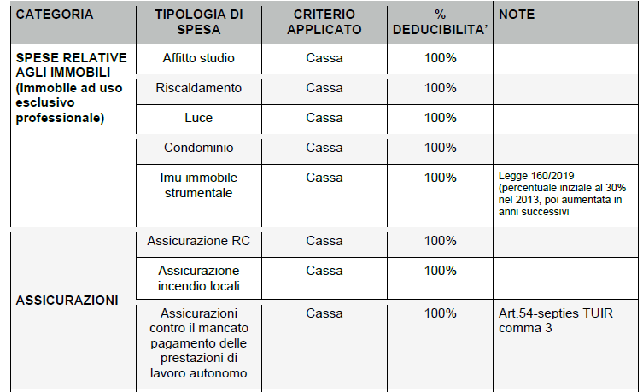
Deducibilità IRPEF dei principali costi

Slide 41
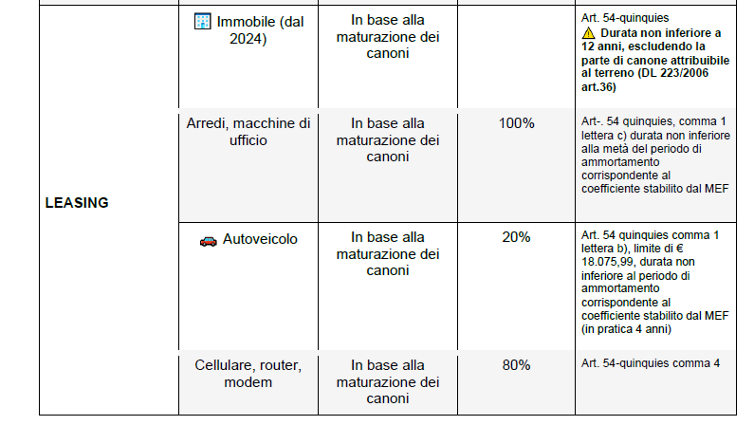
DEDUCIBILITÀ IRPEF DEI PRINCIPALI COSTI

Slide 42
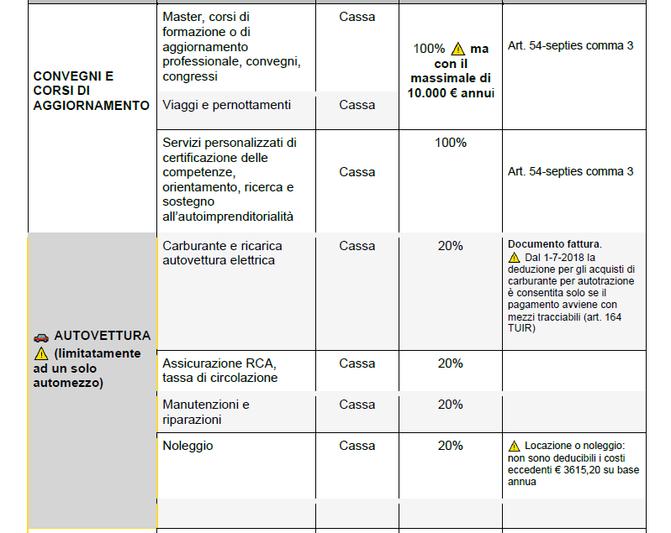
DEDUCIBILITÀ IRPEF DEI PRINCIPALI COSTI

Slide 43
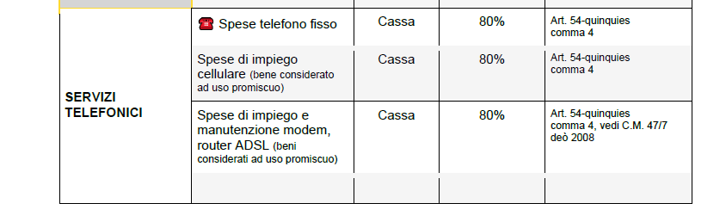
DEDUCIBILITÀ IRPEF DEI PRINCIPALI COSTI

Slide 44
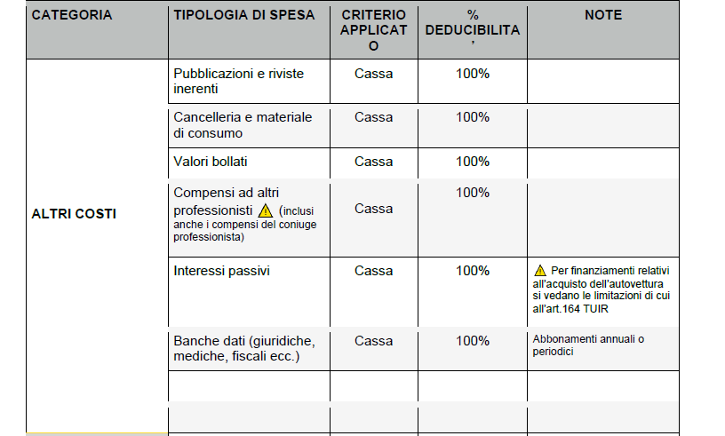
DEDUCIBILITÀ IRPEF DEI PRINCIPALI COSTI

Slide 45
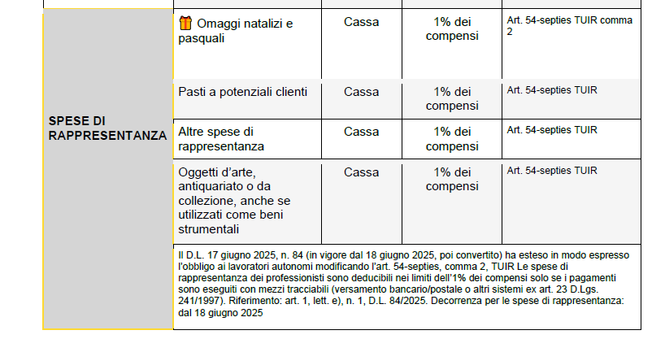
DEDUCIBILITÀ IRPEF DEI PRINCIPALI COSTI

Slide 46
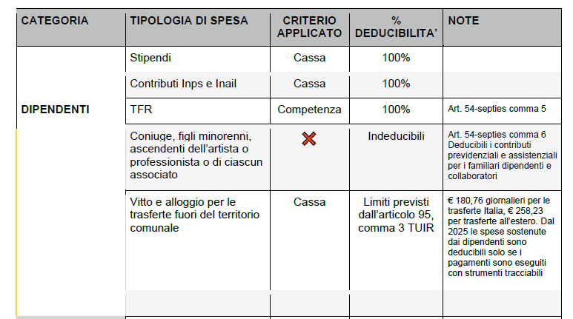
DEDUCIBILITÀ IRPEF DEI PRINCIPALI COSTI

Slide 47
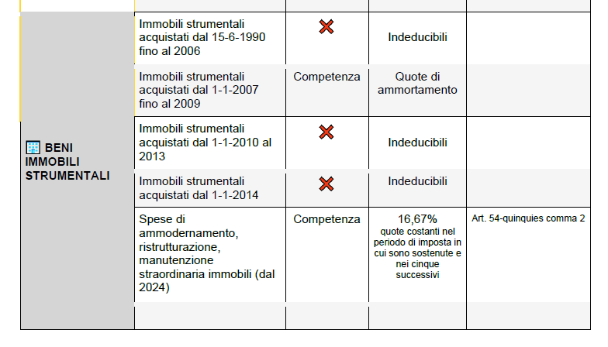
DEDUCIBILITÀ IRPEF DEI PRINCIPALI COSTI

Slide 48
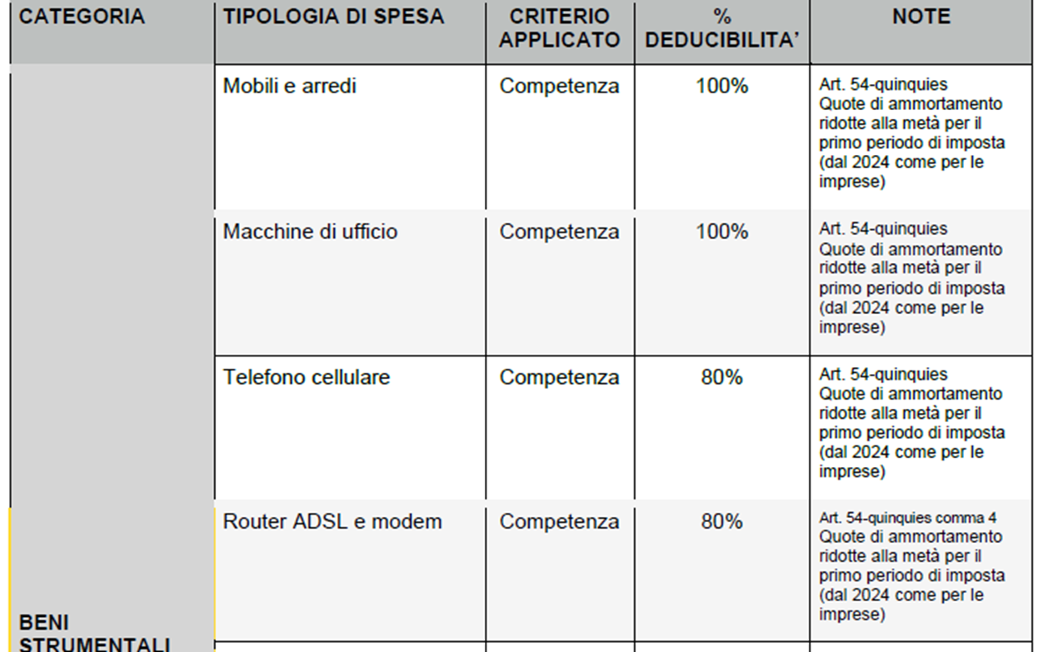
DEDUCIBILITÀ IRPEF DEI PRINCIPALI COSTI

Slide 49
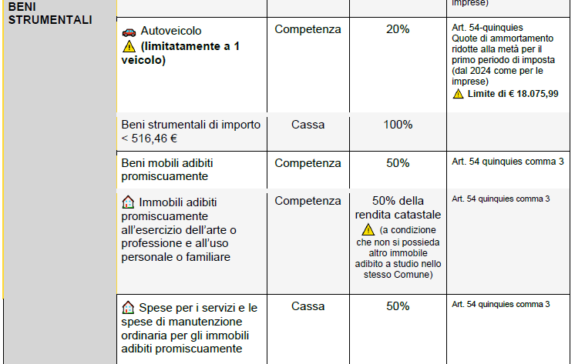
DEDUCIBILITÀ IRPEF DEI PRINCIPALI COSTI

Slide 50
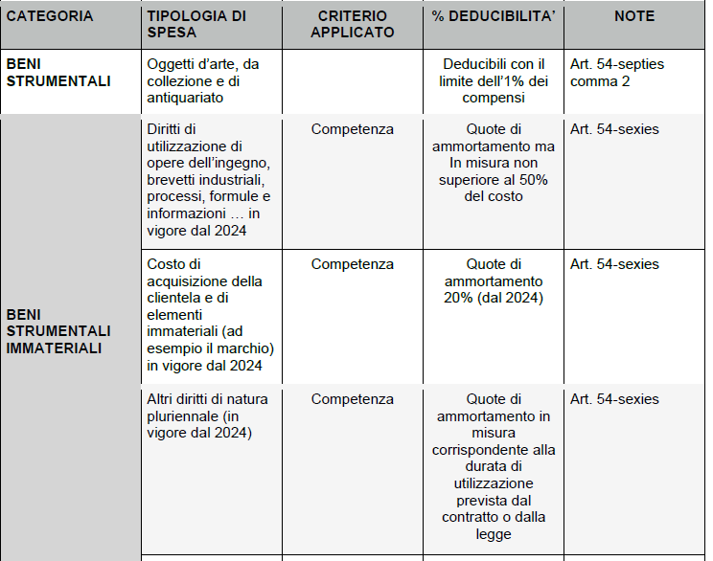
DEDUCIBILITÀ IRPEF DEI PRINCIPALI COSTI

Slide 51
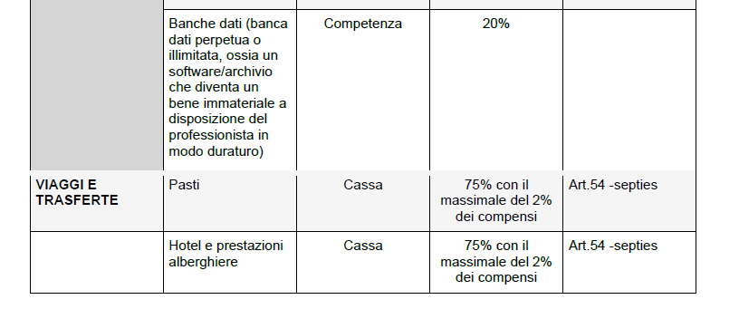
DEDUCIBILITÀ IRPEF DEI PRINCIPALI COSTI

Slide 52
REGIME ORDINARIO
IRPEF dovuta
Una volta determinato il reddito professionale lordo, si giunge alla determinazione di quello netto mediante deduzione di alcuni ulteriori costi tra cui ricordiamo principalmente i contributi previdenziali INARCASSA.
Il calcolo dell’imposta dovuta avviene mediante l’applicazione al reddito netto delle aliquote IRPEF a scaglioni e delle aliquote dell’addizionale regionale e comunale.
IRPEF DOVUTA
Reddito Professionale
Oneri Deducibili
x
% IRPEF

Slide 53

REGIME ORDINARIO
Esempio calcolo dell’IRPEF dovuta
Esempio
Professionista con compensi annui di € 110.000, costi per € 20.000 e contributi SOGGETTIVO E MATERNITA’ versati nell’anno di € 15.000:
1. Reddito lordo → (100.000 – 20.000) = 90.000 €
2. Reddito imponibile → (90.000 – 15.000) = 75.000 €
3. Imposta dovuta → {(28.000 x 23%) + [(50.000-28.000) x 35%] + [(75.000-50.000) x 43%] } = 24.890 € *
*cui vanno aggiunte anche le addizionali IRPEF regionale e comunale in base all’indirizzo di residenza fiscale

Slide 54
REGIME ORDINARIO
L’applicazione dell’IVA
Ai fini dell’applicazione dell’IVA (regolata dal DPR n. 633/1972), le prestazioni effettuate da un libero professionista si possono classificare in:
Operazioni imponibili: sono soggette ad IVA con aliquota del 22%;
Operazioni escluse: sono escluse art. 15 d.p.r. 633/72 da IVA le somme dovuto a titolo di anticipazioni in nome e per conto del cliente (purchè documentate)*
*NOTE: con la Finanziaria 2025 seguono la stessa disciplina delle operazioni escluse i rimborsi a piè lista riaddebitati ai committenti MA solamente per i mezzi pubblici non di linea (quindi taxi ed auto a noleggio con conducente) e le spese di ristorazione. A sua volta il committente per potersele dedurre una volta rimborsa al prestatore deve verificare che siano state pagate in modo tracciato dal prestatore al suo fornitore

Slide 55
Novità Finanziaria 2025 su alcune voci di costo
Non concorrono a formare il reddito di lavoro autonomo le somme percepite a titolo di:
rimborso delle spese sostenute dall’esercente arte o professione per l’esecuzione di un incarico e addebitate analiticamente in capo al committente (vedi slides precedente) NOTE: non concorrendo più a formare reddito su di esse NON dovrà essere conteggiata la ritenuta d’acconto, non dovrà essere conteggiato il contributo integrativo previdenziale. NOTE2: non concorrendo a formare reddito detti rimborsi, sul lato deducibilità del costo riaddebitato detto costo non potrà essere dedotto in contabilità dal professionista
riaddebito ad altri soggetti delle spese sostenute per l’uso comune degli immobili utilizzati, anche promiscuamente, per l’esercizio di tali attività e per i servizi a essi connessi.
Le spese di rappresentanza diventano deducibili solo se pagate con strumenti tracciabili

Slide 56
REGIME ORDINARIO
Emissione delle fatture
Il professionista che adotta il regime fiscale ordinario, deve emettere le fatture attive obbligatoriamente in formato elettronico, per le prestazioni svolte, che dovranno contenere le seguenti caratteristiche:
Data e numero progressivo;
Dati identificativi del professionista;
Dati identificativi del cliente;
Natura dei servizi formanti oggetto dell’operazione;
L’ammontare della prestazione svolta;
Riferimento dell’IVA (esente, imponibile, forfettario).
Se la fattura è emessa nei confronti di clienti privati non va indicata, in deduzione, la ritenuta d’acconto del 20%, viceversa va sempre indicata la ritenuta d’acconto del 20% conteggiata sul compenso al netto dell’IVA e al netto del contributo integrativo (salvo il caso si sia iscritti ad INPS gestione separata). NOTE: quando si fattura ad un cliente in regime forfettario (non essendo quest’ultimo sostituto di imposta) la fattura non dovrà riportare la ritenuta d’acconto.

Slide 57
REGIME ORDINARIO
Esempio fatture a privato (senza p.iva)
PARCELLA A CLIENTE SENZA P.IVA
COMPENSO PROFESSIONALE | € 1.000,00
INARCASSA 4% | € 40,00
IMPONIBILE IVA 22% | € 1.040,00
IVA 22% (IMPONIBILE: 1.040,00) | € 228,80
TOTALE DOCUMENTO | € 1.268,80

Slide 58
REGIME ORDINARIO
Esempio fatture a soggetto con p.iva
PARCELLA A CLIENTE CON P.IVA
COMPENSO PROFESSIONALE | € 1.000,00
INARCASSA 4% | € 40,00
IMPONIBILE IVA 22% | € 1.040,00
IVA 22% (IMPONIBILE: 1.040,00) | € 228,80
TOTALE DOCUMENTO | € 1.268,80
(-) RITENUTA 20% (Imponibile: 1.000,00) | € 200,00
(=) NETTO A PAGARE | € 1.068,80

Slide 59
REGIMI A CONFRONTO
 | REGIME FORFETTARIO | REGIME ORDINARIO
Compensi | Max 85.000 euro | Nessun limite
IRAP | Escluso | Escluso
Ritenute d’acconto | Escluso | Soggetto (no se verso privati)
Dipendenti | Costo <20.000 euro | Nessun limite
Fatturazione elettronica | Soggetto Dal 01/01/2024 tutti i forfettari sono obbligati alla fatturazione elettronica | Soggetto
ISA | Escluso | Soggetto

Slide 60
Nuovi Scaglioni IRPEF
Scaglioni IRPEF 2023 | Aliquota IRPEF 2023 | Scaglioni IRPEF dal 2024 e riconfermati dalla Finanziaria 2025
fino a 15.000 euro | 23% | fino a 28.000 euro (23%)
da 15.001 a 28.000 euro | 25% | da 28.001 a 50.000 euro (35%)
da 28.001 a 50.000 euro | 35%
oltre 50.000 euro | 43% | Oltre 50.000 euro (43%)

Slide 61
NOTE IMPORTANTI
QUANTO SOPRA NON E’ DA INTENDERSI IN SOSTITUZIONE DI UN CONSULTO PERSONALIZZATO SULLA SPECIFICA SITUAZIONE PERSONALE. INOLTRE, LA NORMATIVA FISCALE OLTRE AD ESSERE MOLTO COMPLESSA ED ARTICOLATA, E QUINDI NON RIASSUMIBILE IN UN BREVE WEBINAR (E RELATIVE SLIDES), E’ SOGGETTA A RAPIDE MODIFICHE ED EVOLUZIONI SIA NORMATIVE CHE GIURISPRUDENZIALI.
IL PRIMO CONSULTO, SE NON RICHIEDE SPECIFICI APPROFONDIMENTI, E’ RESO PRO BONO PER I SOLI ISCRITTI AL NOSTRO ENTE DALLO STUDIO: BERTONI&PARTNERS.
Per chiarimenti sui temi fiscali contattare lo Studio Bertoni&Partners:
328-9228037
oppure
bertoni@bcgcommercialisti.it
Il servizio è strettamente riservato agli iscritti, del nostro Ordine professionale ed è attivo dalle 9.00 alle 20.00 orario continuato.

Slide 62

WEBINAR OFFERTO PRO BONO DA:
GIAN LUCA BERTONI
Dottore Commercialista Revisore Contabile

Slide 63

GRAZIE PER L’ATTENZIONE
Dott. GIAN LUCA BERTONI

